Slide 1
Волонтерство в России
Автор: Булдина Л.В.

Slide 2
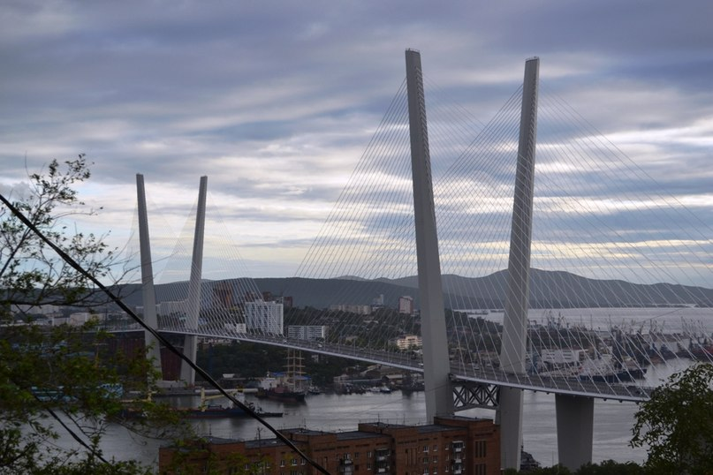
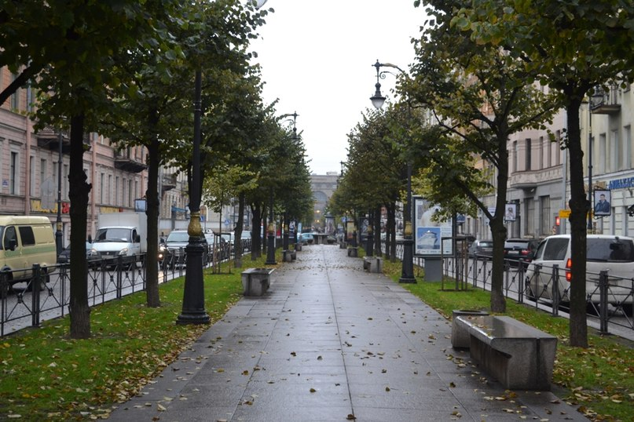
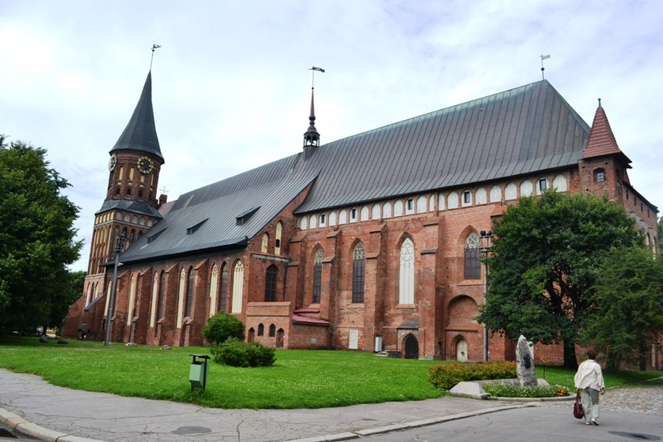
Хотите сделать мир лучше?
А отдохнуть в экзотической стране?
Получить опыт работы в новой сфере, познакомиться с уникальными людьми и выучить иностранный язык?
У волонтёра шансов больше

Slide 3
Волонтёр (фр. volontaire, от лат. voluntarius) — лицо, добровольно поступившее на военную службу.
Волонтерами изначально называли тех людей, которые добровольно и исключительно по собственному желанию поступали на военную службу в некоторых европейских странах (например, во Франции, Испании). Сейчас от этого громоздкого определения волонтерства осталось лишь слово «добровольно». Правда, добавилось еще и второе «бесплатно». Как известно, волонтерство - движение международного масштаба, и глубоко в мире уважаемое. Безвозмездный труд для общей пользы считается делом почтенным, и всегда имеет значение.
Добровольцы, с точки зрения закона РФ — граждане, осуществляющие благотворительную деятельность в форме безвозмездного труда в интересах благополучателя, в том числе в интересах благотворительной организации.
Волонтёрская деятельность — это широкий круг деятельности, включая традиционные формы взаимопомощи и самопомощи, официальное предоставление услуг и другие формы гражданского участия, которая осуществляется добровольно на благо широкой общественности без расчёта на денежное вознаграждение.

Slide 4
Понятием добровольческая (волонтёрская) деятельность в русском языке часто подменяют понятие «общественная деятельность», которой обозначают любую полезную деятельность во благо общества. Деятельность добровольцев направлена в первую очередь на помощь остронуждающимся слоям населения, не имеющим возможности помогать себе самим (старость, беспризорность, инвалидность, стихийные бедствия, социальные катаклизмы).
Волонтёрская (добровольческая) деятельность
посадка цветов, газонов, кустов и деревьев;
помощь таким социальным категориям граждан как: престарелые, беспризорные дети, молодёжь и студенты, бездомные, люди с ограниченными возможностями (инвалиды), мигранты, беженцы, бывшие заключённые и другие;
благоустройство и обустройство дворов, участков, городских улиц;
помощь животным, добровольная помощь зоопаркам и заповедникам;
просветительские беседы, направленные на профилактику наркомании, СПИДа, подростковой преступности;
благотворительные концерты и театральные выступления;
экологические марши, уборка мусора и загрязнений;
пропаганда здорового образа жизни;
интернет-добровольчество, к которому относится также Википедия.

Slide 5
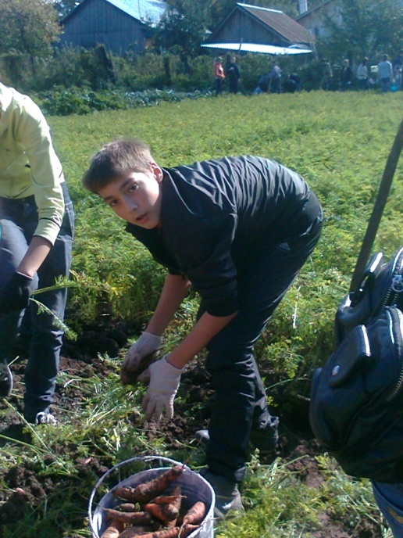
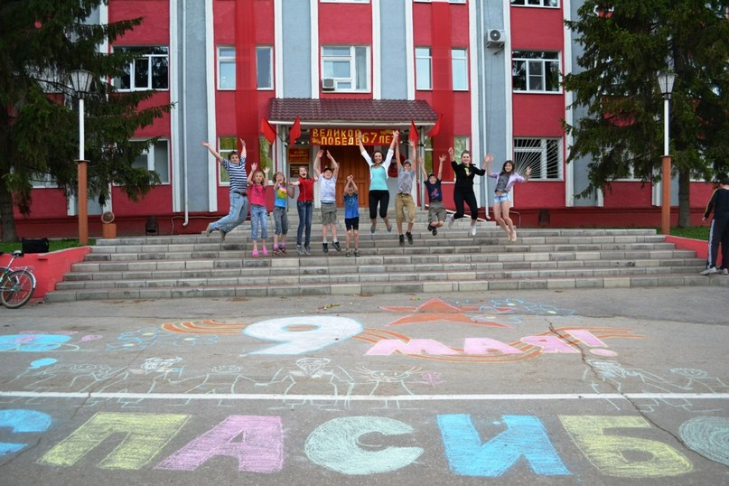
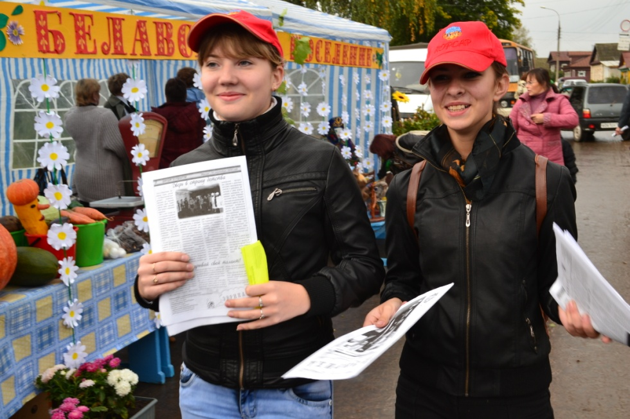
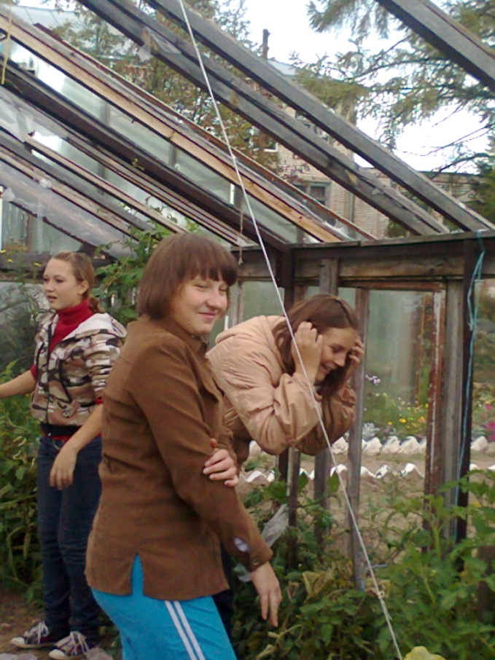
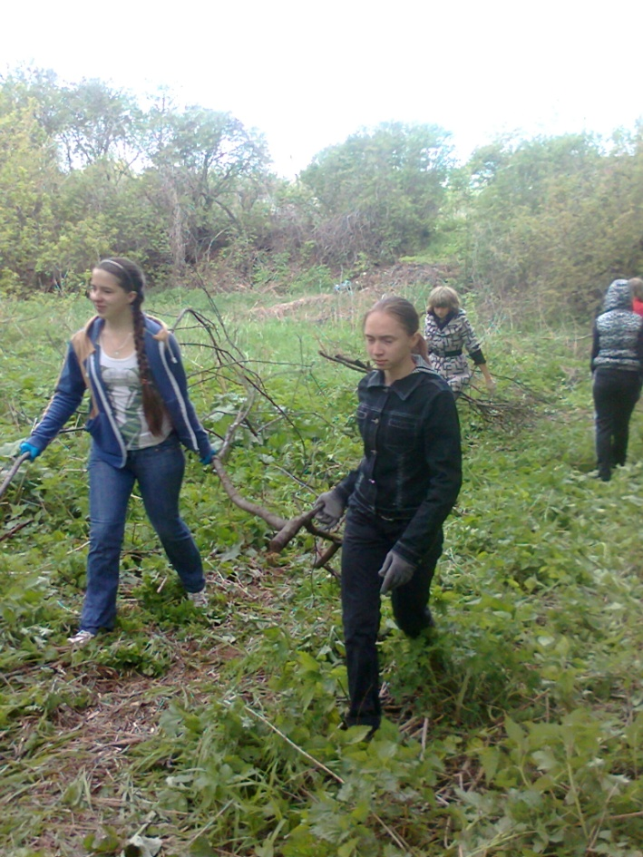
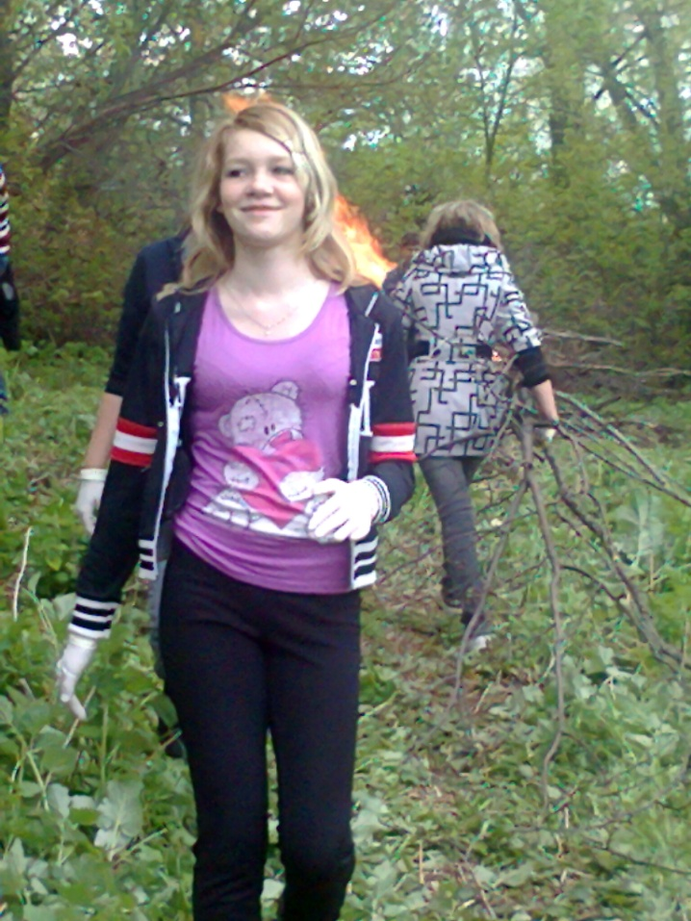
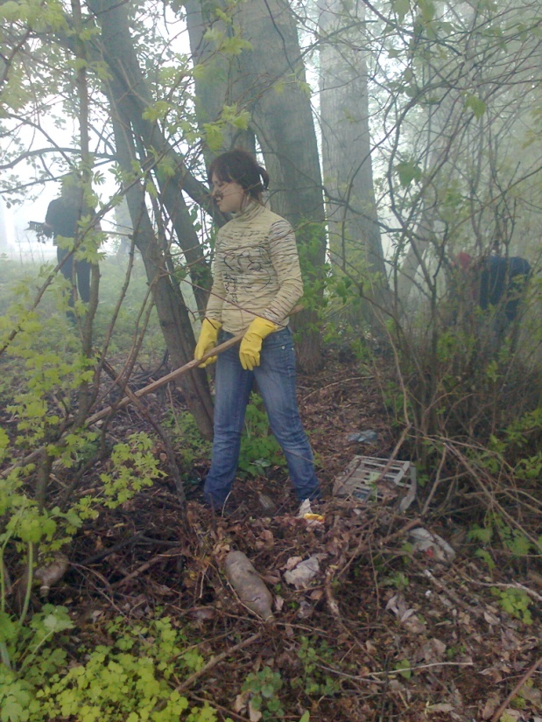
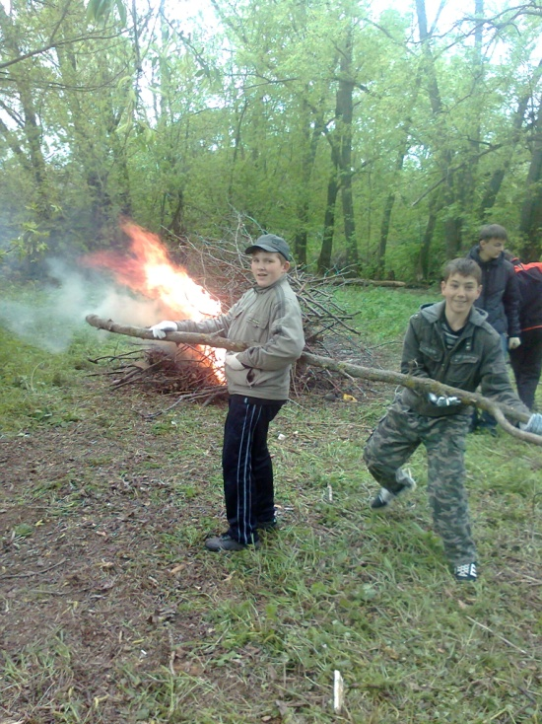

Slide 6
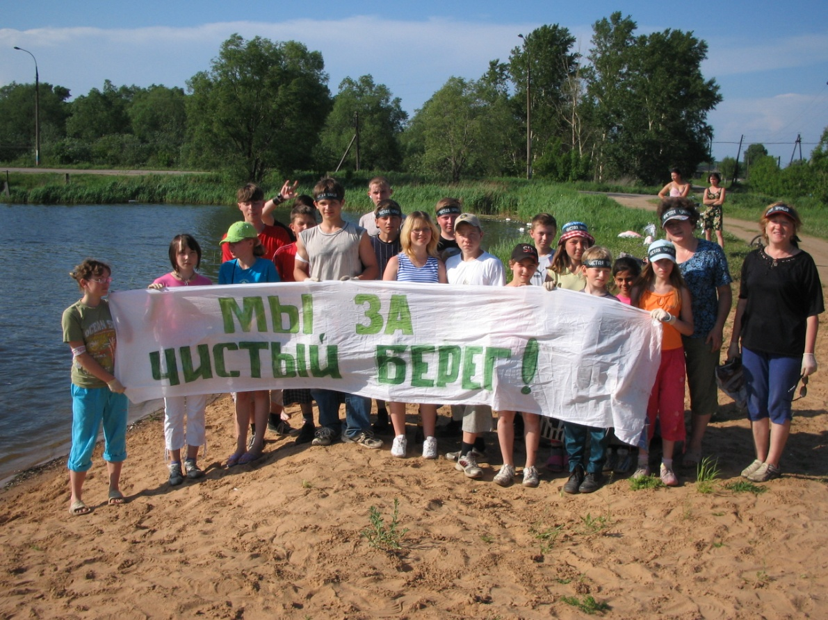
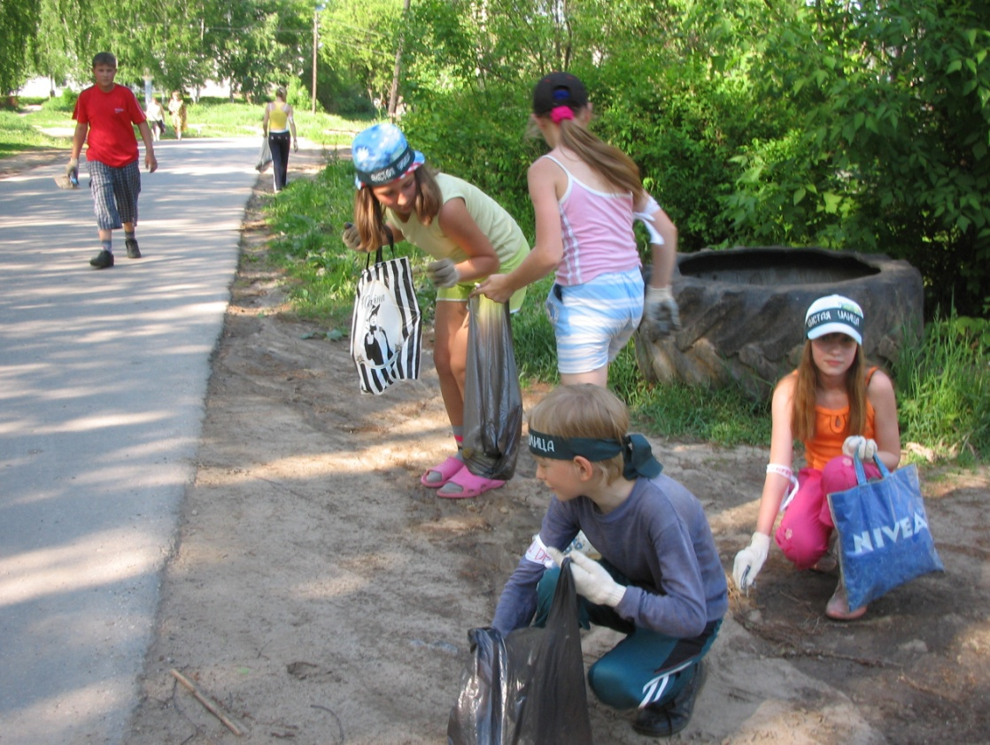
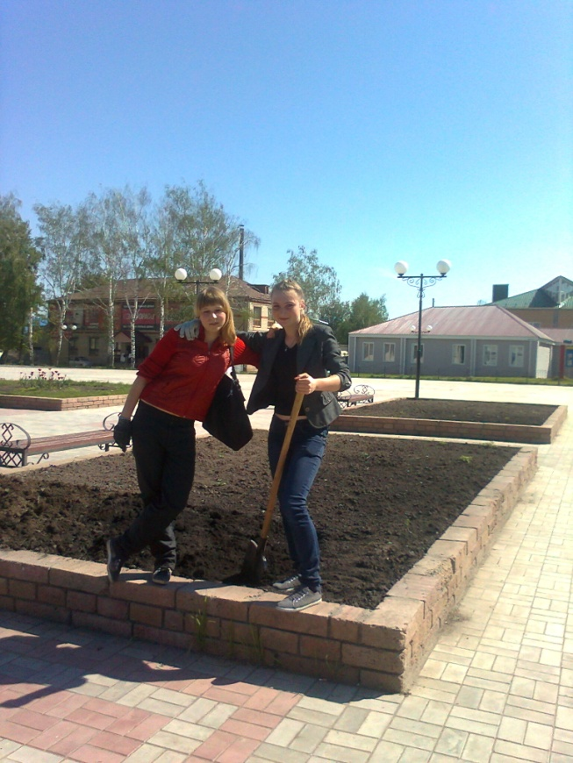
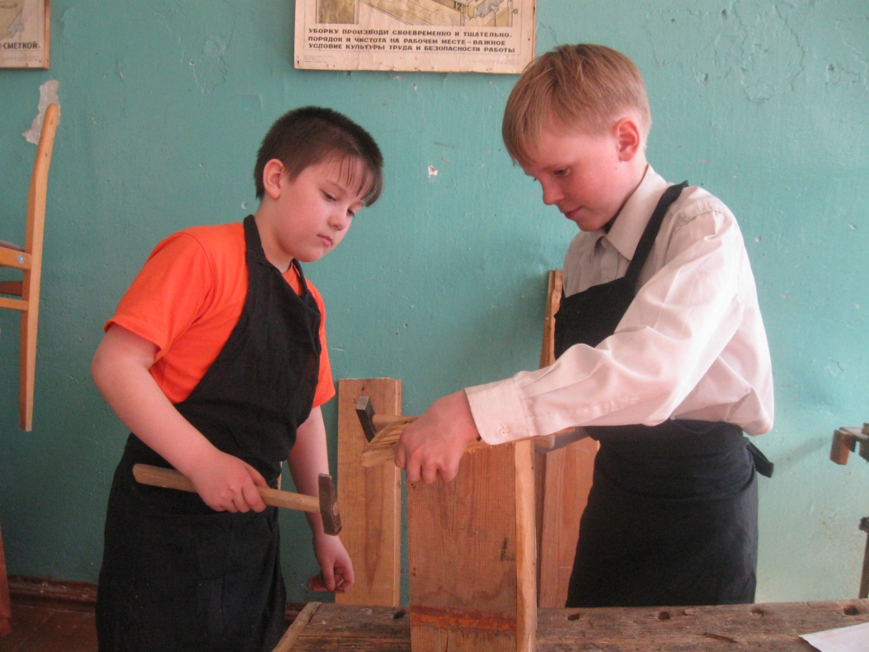
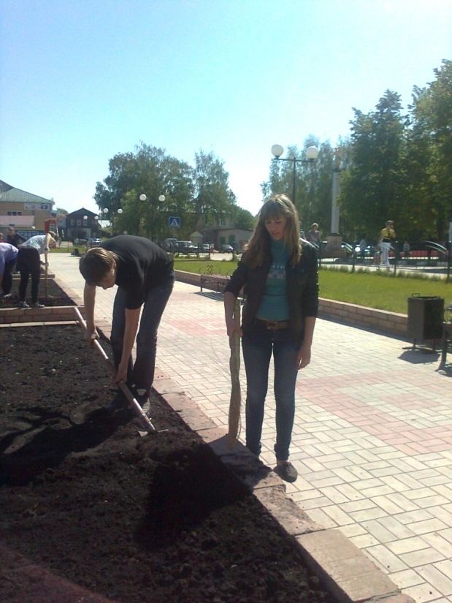

Slide 7
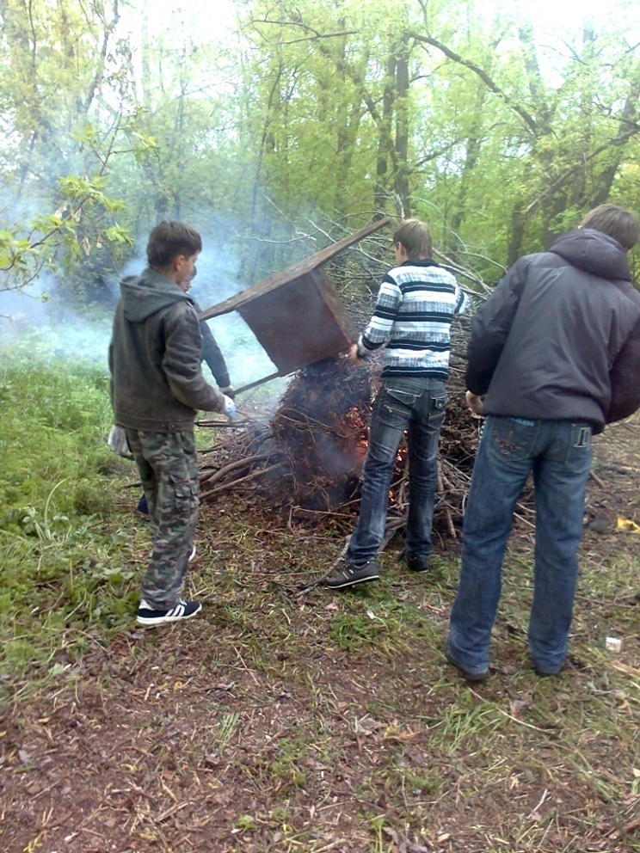
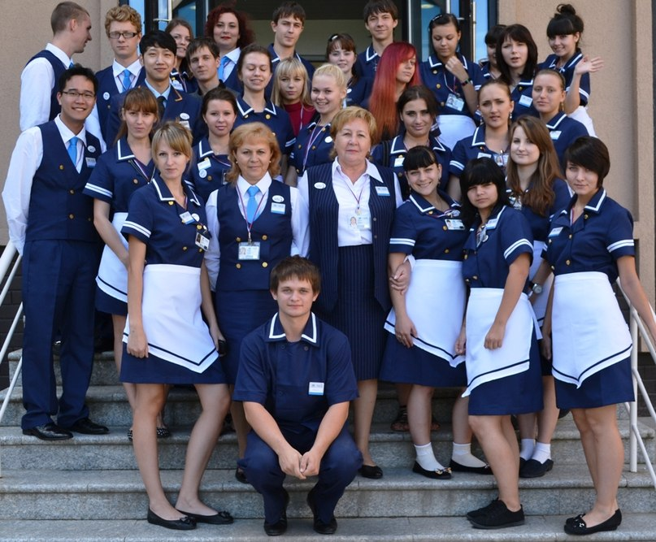
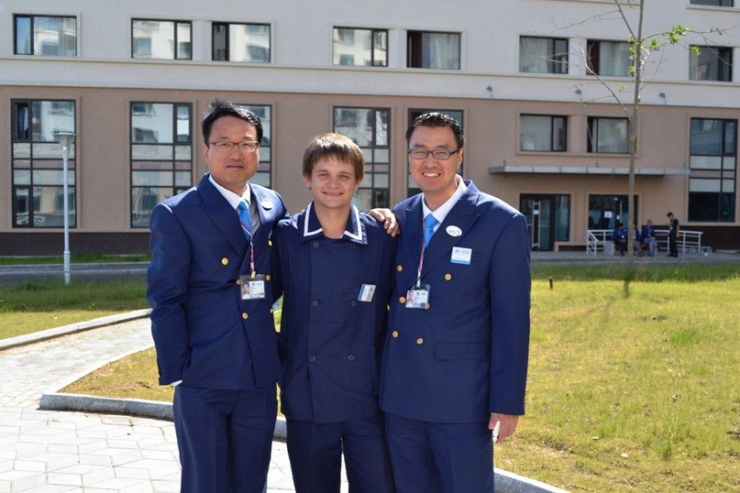
Волонтёрский труд не оплачивается. Волонтёры — не только альтруисты, они работают ради приобретения опыта, специальных навыков и знаний, установления личных контактов. Часто волонтерская деятельность — это путь к оплачиваемой работе, здесь всегда есть возможность проявить и зарекомендовать себя с лучшей стороны, попробовать себя в разных сферах деятельности и определиться с выбором жизненного пути.
Придавая большое значение волонтёрской деятельности, ООН учредила Международный день добровольцев во имя экономического и социального развития. – 5 декабря

Slide 8
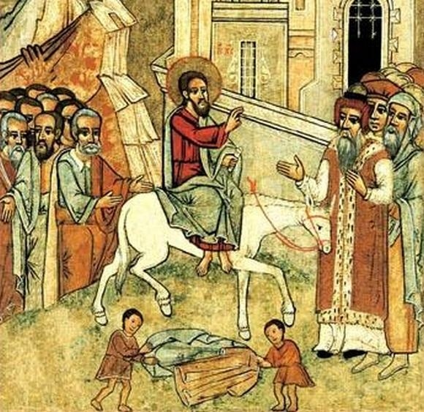
История волонтерства (добровольчества)
История волонтерства, благотворительности, бескорыстной помощи нуждающимся, думается, ничуть не короче истории самого человечества. Особенную актуальность эти идеи получили в связи с распространением христианства, где заповедь о милосердии, о любви к ближнему является одной из центральных.
В Византии, в неделю Ваий (праздник Входа Господня в Иерусалим) и в другие крупные церковные праздники император выходил на улицы и сам раздавал милостыню нищим. Разумеется, его примеру следовало большинство состоятельных граждан империи. В Византии же появились первые богадельни, дававшие приют беспомощным старикам. Волонтерство в Европе средних веков подразумевало помимо всего прочего и неблагодарную профессию божедома во время эпидемий чумы и холеры. Странствующие врачи пытались лечить инфицированных прижиганием бубонов, прочими нехитрыми, почти шарлатанскими средствами того времени и в итоге заражались сами.

Slide 9
Французское «volontaire» восходит к общеиндоевропейскому корню, означающему стремление, желание: латинское «voluntas» и славянское «воля» . Волонтерами в XVII- XVIII веках во Франции, Англии и других странах называли людей, добровольно идущих на военную службу. В то время всеобщей воинской повинности в Европе еще не существовало, и при объявлении войны стране и королю шли служить добровольцы. Так складывалось понятие волонтерства за границей, хотя и в России в XVIII веке бытовал термин «волентир» или «вулентёр» с тем же значением. Современное, более широкое понимание слово «волонтер» получило лишь в ХХ столетии.

Slide 10
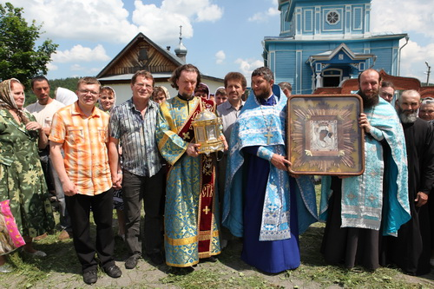
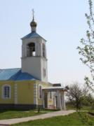
Развитие волонтерства на Руси начинается вскоре после 988 года, с принятием христианства. В русской православной среде издавна и до сих пор существует традиция работы во славу Божию, когда добровольцы приходят потрудиться в монастыри. Еще при Ярославе Мудром, повелевшем отдавать всех талантливых детей без различия сословий в «книжное учение», существовали сиротские училища, которые содержались за счет милостыни, собиравшейся с соседних деревень. К слову сказать, ныне сбор пожертвований – один из наиболее распространенных видов волонтерства за рубежом.

Slide 11
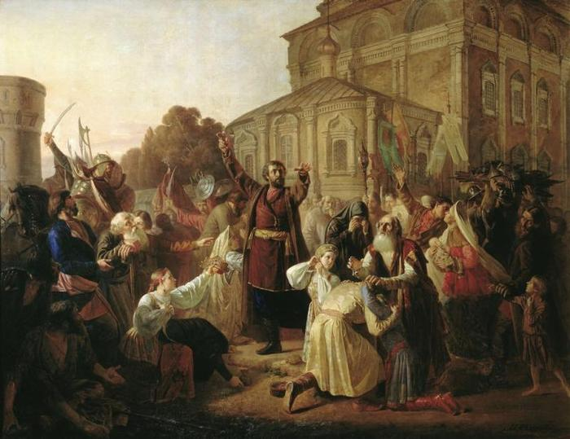
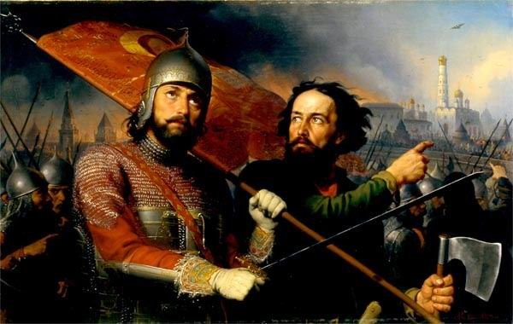
История волонтерства в допетровской России неразрывно связана с принципами христианской добродетели. Как в мирное, так и в военное время Церковь вдохновляла свою паству на бескорыстное служение, помощь и поддержку ближнего. Ярчайший пример — подвиг Минина и Пожарского, добровольческая деятельность которых остановила тяжелейшую польскую интервенцию в тот момент, когда на краю гибели была не только русская государственность, но и сама русская национальность.
Наше крестьянство вплоть до Октябрьской революции бережно хранило древние традиции взаимопомощи. Когда у кого-то случалась беда, ему помогали всем миром.

Slide 12
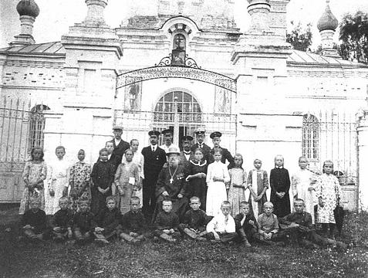
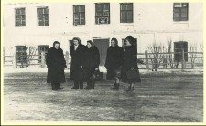
Первые «человеколюбивые общества» под императорским патронажем в России были созданы еще в XVIII веке. В XIX возникли первые «некоммерческие общественные организации» – земства. Деятельность земств – весьма знаменательная веха истории волонтерства в нашей стране. Бесплатное начальное образование в дореволюционной России формально находилось в ведении Синода. Однако система церковно-приходских школ из-за незаинтересованности сельского духовенства была малоэффективна. Большинство народных начальных школ во II половине XIX века принадлежало именно земствам, и в них охотно преподавали волонтеры.

Slide 13
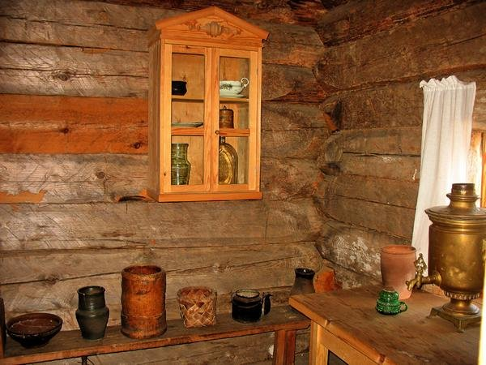
Классная комната в церковно приходской школе
Земствам и врачам-энтузиастам история волонтерства в России обязана также распространением бесплатного медицинского обслуживания в деревнях, где издревле применялись лишь народные средства.

Slide 14
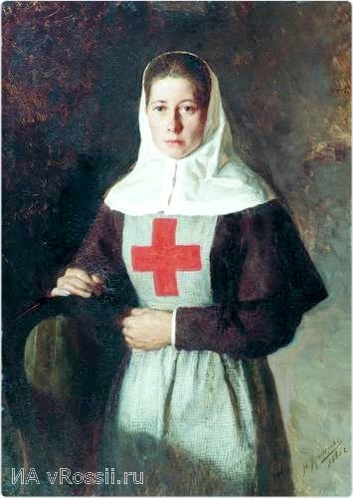
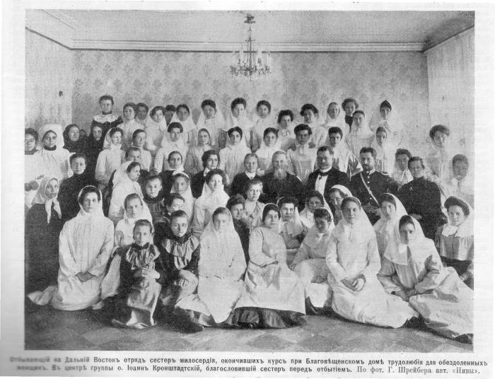
Одна из самых ярких страниц истории волонтерства нашей страны, и, в частности, волонтерства в Москве, связана с русско-турецкой войной. В конце 1870-х годов монахини московской Свято-Никольской обители стали первыми в мире сестрами милосердия, которые добровольно отправились на фронт для оказания помощи раненым бойцам. К началу Первой мировой войны это добровольческое движение распространилось среди женщин-волонтеров и за рубежом (Красный Крест).
русско-японская война отряд сестер милосердия .
Императрица
Александра Федоровна вместе
со своими дочерьми в годы
1-ой Мировой войны организовывала
лазареты . Она прошла курс сестер
милосердия военного времени.

Slide 15
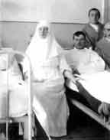
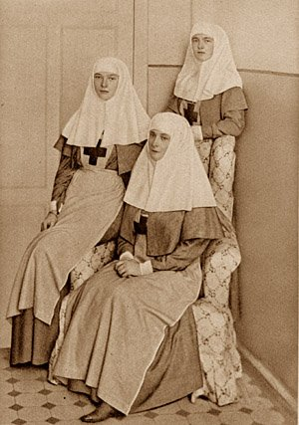
Александра Федоровна в палате с ранеными…
Марией Николаевной,
Анастасией Николаевной,
Татьяной Николаевной.
полевой Царскосельский
Военно-санитарный поезд был организован по заданию императрицы.
Поезд содержался в безукоризненной чистоте.
Стоя за хирургом, Государыня как каждая операционная сестра, подавала стерилизованные инструменты вату и бинты, уносила ампутированные руки и ноги,
перевязывала гангренозные раны, не гнушаясь ничем и спокойно выносила запахи и ужасные картины военного госпиталя.

Slide 16
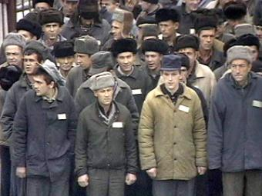
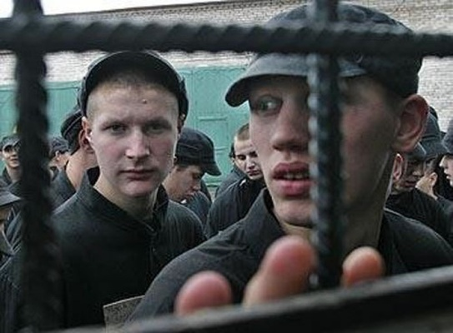
Конечно, волонтерство в России было не только организованным. Всегда находились деятельные одиночки, жаждавшие помочь угнетенным и обездоленным, ведь это - в самом характере русского человека. Особенно трепетное отношение у многих было к заключенным. Большинство христолюбивых русских людей считало своей обязанностью по праздникам, а часто даже и в будни, навещать «сидельцев», одаривать их деньгами и едой, а то и ухаживать за ними. Некоторые из волонтеров-одиночек были настоящими подвижниками. Такое волонтерство получило глубокое осмысление в русской классике: достаточно вспомнить Сонечку Мармеладову в «Преступлении и наказании», Алешу Карамазова, создавшего целую «волонтерскую команду» в «Братьях Карамазовых» у Ф. Достоевского, или Нехлюдова из «Воскресения» Л. Толстого.

Slide 17
После октября 1917 года волонтерство в России приобрело «добровольно-принудительный» характер. Инициативу, ранее принадлежавшую общественным организациям и частным лицам, полностью взяло в свои руки государство. Последняя негосударственная волонтерская организация, российский филиал Международного Красного креста, была закрыта в 1930-е годы. Впрочем, это вовсе не значит, что добровольчества в СССР не существовало. Образ комсомольца-добровольца, сражавшегося в рядах Красной Армии, восстанавливавшего разрушенное войнами народное хозяйство, ехавшего покорять целину, оставил глубокий след в сознании русских людей.

Slide 18
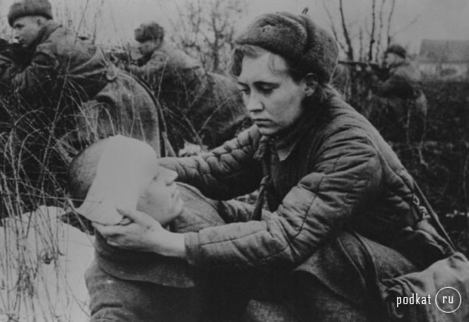
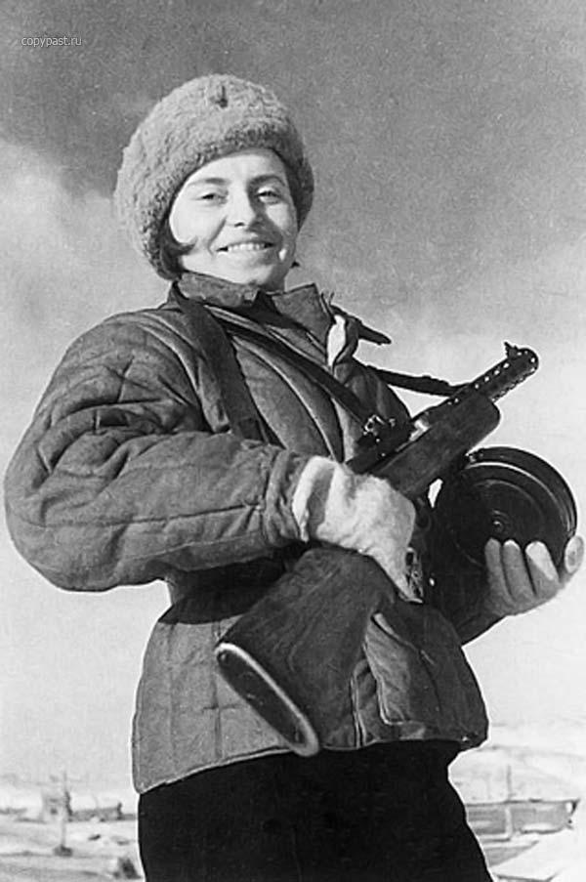
Особо следует сказать о женщинах, которые добровольно уходя на фронт в годы Великой Отечественной войны не только возрождали традицию сестер милосердия, но и сражались наравне с мужчинами. Вспомним, например, пронзительную повесть Б. Васильева «А зори здесь тихие».

Slide 19
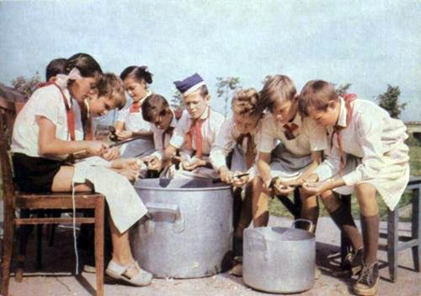
Понятие «волонтер» (доброволец) очень изменилось за последние 20 лет. В 80-е годы "добровольцы" ехали на целину и получали за свою работу зарплату, а "добровольность" работы на субботниках и уборках часто была связана с общественным принуждением («добровольно-принудительно»). В современном понимании волонтерство в России начинает формироваться одновременно с зарождением третьего сектора экономики (90-е годы), который составляют некоммерческие, общественные и благотворительные организации.
В начале 90-х годов прошлого века добровольчество в нашей стране постепенно начинает возрождаться, на каждом шагу сталкиваясь со множеством проблем, которые, в общем-то, не известны волонтерству за границей. Одна из наиболее острых – разобщенность и безынициативность современного российского общества, особенно молодежи, отторгнутой от традиционных культурно-исторических ценностей
Благодаря волонтёрским программам, добровольцы могут заниматься волонтёрской деятельностью не только в своей стране, но и за рубежом в специальных волонтёрских лагерях. Из-за многих социальных стереотипов волонтёрская деятельность в России плохо приживается и не пользуется одобрением большинства населения. Последние исследования показали, что процент населения, занимающегося добровольчеством, ничтожно низок, в то время, как во многих странах Европы, Азии и Америки волонтёрство является обычным явлением.

Slide 20
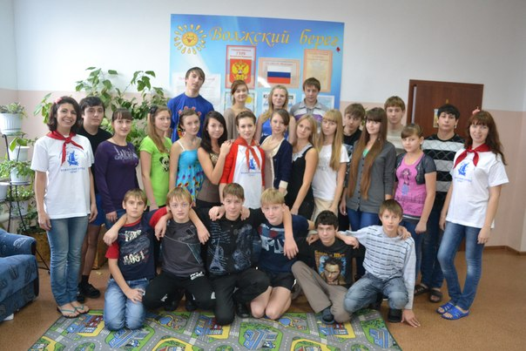
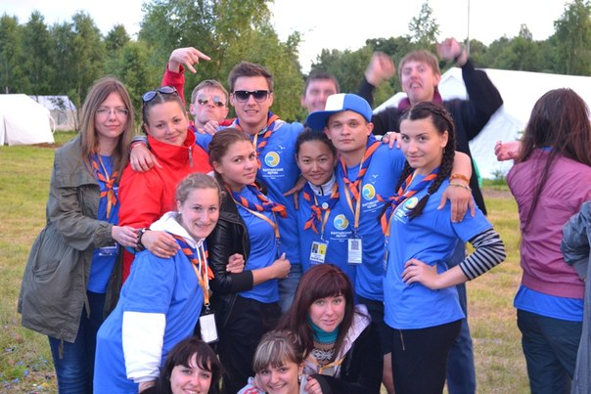
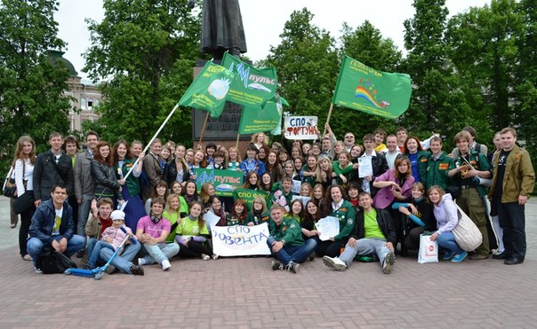
В волонтерском движении участвуют студенты, преподаватели вузов, люди самых разных профессий - вполне благополучные и респектабельные, но предпочитающие проводить свой отпуск в активном созидании. Волонтерские лагеря бывают самого разного характера: экологические (расчистка «лесов, полей и рек», посадка деревьев), археологические, реставрационные, ремонтные, сельскохозяйственные (работа на фермах и в полях, помощь в организации фермерских фестивалей), социальные (работа с детьми, уход за больными и инвалидами) и другие. В зависимости от рода лагеря на работу отводится 5 - 8 часов. Труд - добровольный и не оплачивается. Проживанием и питанием добровольцы обеспечиваются бесплатно.

Slide 21
В настоящее время организации из 50 стран мира, объединенные координационным советом при ЮНЕСКО, ежегодно проводят более пятисот интернациональных молодежных рабочих лагерей. Принцип, по которому работают волонтеры, один: проект должен быть социально-значимым, полезным людям. Соответственно основные направления их работы — восстановление памятников архитектуры, переоборудование помещений для социальных нужд — к примеру, в Восточной Германии сейчас полным ходом идет перестройка зданий администраций колхозов под молодежные фермы. Экологические проекты тоже имеют место — в частности, на острове Боркум волонтеры вкапывают на пляже столбы, чтобы вода не забирала песок. И, наконец, непосредственная работа с людьми включает сотрудничество волонтеров с детскими лагерями, занятия с «трудными» подростками, помощь в приютах, домах инвалидов и престарелых.
Сегодня волонтёрские организации существуют в 80 странах мира. Правительства этих стран оказывают поддержку волонтёрскому движению, приобретшему поистине глобальный характер. Работают международные волонтёрские организации.

Slide 22
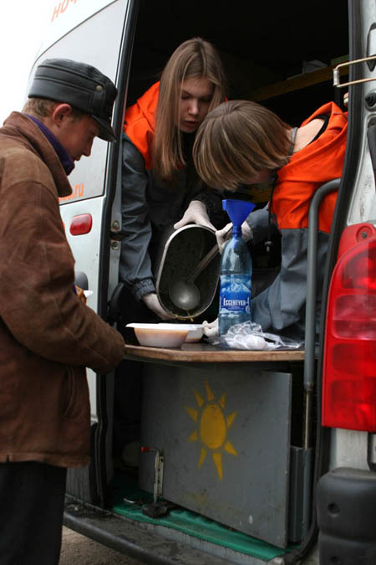
Актер театра "Лицедеи"
«Ещё в советские времена, в студенческие годы в учебных заведениях в добровольно-принудительном порядке мне пришлось эпизодически или одноразово по графику дежурства заниматься волонтёрством. В те времена было понятие "ухаживать" за больными и немощными, или попросту - инвалидами. Я не скажу, что меня тогда "пробило" или же пришло "осознание нужности служения". Было лишь сочувствие, сопереживание и некая боязнь что ли. Исполнение дежурства по списку и не более. Но через это человек становится больше человеком, ибо это "душу лечит". Так человек, человеку помогая, совершает поступок добрый и не просто на словах, а на деле».
и Екатерина Крюкова, продавец магазина "Порядок слов"
«Около пяти лет мы с Катей были волонтерами проекта "Ночной автобус" в СПб БОО "Ночлежка", созданной для помощи бездомным (по разным причинам не имеющим жилья сейчас или продолжительное время, а также гражданам без регистрации по месту жительства и/или пребывания). Проект "Ночной автобус" - это горячий чай и суп для тех, кто живет на улице. Волонтёрство занимало 5 часов по вечерам не чаще одного раза в неделю. Около года мы помогали разбирать одежду, которую жители города отдают в "Ночлежку", раздавали ее бездомным, которые приходили в организацию. Это требовало больше времени, чем "Ночной автобус", поэтому, когда мы закончили учиться, заниматься сортировкой и выдачей одежды стало проблематично. За то время, которое мы провели в "Ночлежке", мы узнавали, в чем нуждаются люди, и хотели помогать уже конкретному человеку.

Slide 23
Волонтер – это человек, осуществляющий безвозмездную благотворительную деятельность. А волонтёрство – разновидность меценатства в пользу нуждающихся людей и природы, находящихся в бедственном положении.
Если вам не чужда взаимопомощь и сострадание, то опыт работы в другой среде, социально-полезная активность, общение с интересными личностями и, конечно же, путешествия – всё это может подарить любая волонтерская деятельность, помимо того, что помогать – это просто приятно.

Slide 24
Возраст Международные волонтерские программы доступны любому человеку в возрасте 18-ти лет и старше, хотя в некоторых странах существуют программы, принимающие волонтёров с 16-ти или только до 26 лет.
Продолжительность Стандартная продолжительность волонтерской программы - от 2-3-х недель, меньший срок не эффективен, так как на обучение вас основам деятельности и на «акклиматизацию» уходят деньги и время. Любой организации будет удобней долгосрочное сотрудничество, да и сами вы втянетесь в культурную среду чужой страны только на вторую неделю.
Языки В основном вам потребуется английский, но полезно также владеть и базовым уровнем языка той страны, в которую вы решили поехать. Более того, некоторые организации предпочтут, чтобы вы владели местным языком на разговорном уровне, особенно, когда дело касается детей. Иногда перед отъездом на место работы, волонтеры проходят неделю "ориентации", где их посвящают в культуру и быт страны, готовят к эмоциональным потрясениям и дают основы языка, на котором говорят местные жители.
Жильё Размещение волонтеров зависит от финансовой ситуации: можно жить бесплатно в семье, школе, на самом проекте, в незанятой хижине или церкви, а можно за невысокую плату снимать комнату в общежитии или частном доме. В любом случае это будут довольно спартанские условия, задуматься о которых стоит ещё до отъезда: сможете ли вы обходиться без горячего душа по утрам, без интернета по ночам и не испугаетесь ли 8-ми сантиметрового таракана?
Еда Питание тоже зависит от принимающей организации: могут полностью обеспечивать трёхразовое питание, но зачастую кормиться или даже кормить (готовить, раздавать еду, вносить стартовый взнос) будете вы сами.
Финансовые расходы Перелеты, трансферы и страховки ложатся на плечи волонтера, но принимающая сторона может выслать приглашение или подтверждение для получения визы. Большинство волонтерских проектов требуют минимальный взнос (на питание, ежедневные нужды и будущее развитие). В любом случае, это будет дешевле, дольше и интереснее, чем туристическая путёвка.
Что делать? Искать на индийском побережье яица вымирающего вида черепах, наблюдать за играми дельфинов на Галапагоссах, чистить перья уткам, восстанавливать стены средневекового французского поместья, собирать виноград в Бордо, раскрашивать дома в Колумбии, водить хороводы с танзанийскими детьми, восстанавливать леса в Непале, учить английскому детей на Бали, организовывать фестиваль японской культуры, строить дома пострадавшим от цунами и даже кормить тигров.

